Slide 1






Manipulação de DOM com JavaScript
Prof: Pedro Capelari

Slide 2


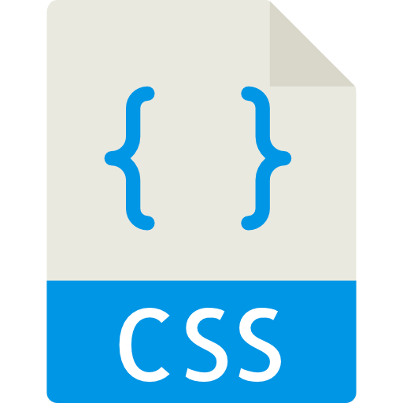


Conteúdos e Objetivo:
Aprender a manipular o DOM usando JavaScript.
Conteúdo:
Introdução ao DOM (Document Object Model);
Seleção de elementos do DOM;
Manipulação de elementos (criação, remoção, alteração);
Eventos e event listeners;
Exemplos práticos.
Sistemas que utilizaremos na aula:
Vscode.
Navegador(Crome, FireFox, Edge, Opera).

Slide 3

O que é o DOM?:
O DOM (Document Object Model) é uma interface de programação que permite ao JavaScript acessar e modificar elementos HTML e CSS dinamicamente. Quando um navegador carrega uma página web, ele cria automaticamente uma representação em árvore do documento, chamada de árvore DOM.
Essa estrutura permite que os scripts manipulem a página dinamicamente, alterando textos, imagens, estilos e até mesmo adicionando ou removendo elementos.

Slide 4
Seleção de Elementos do DOM:
Para modificar qualquer elemento na página, primeiro precisamos selecioná-lo. O JavaScript fornece vários métodos para isso.
Selecionando elementos por ID:
A função document.getElementById("id") retorna um único elemento que tenha o ID especificado.
<h1 id="titulo">Título original</h1>
<script>
let titulo = document.getElementById("titulo");
titulo.innerText = "Título modificado pelo JavaScript!";
</script>
Observação: IDs devem ser únicos dentro do documento

Slide 5
Seleção de Elementos do DOM:
Selecionando elementos por classe:
A função document.getElementsByClassName("classe") retorna uma coleção (HTMLCollection) de todos os elementos que possuem a classe especificada.
<p class="paragrafo">Parágrafo 1</p>
<p class="paragrafo">Parágrafo 2</p>
<script>
let paragrafos = document.getElementsByClassName("paragrafo");
paragrafos[0].innerText = "Modificado!";
</script>
Como o método retorna uma coleção, acessamos um item específico usando índices ([0], [1], etc.).

Slide 6
Seleção de Elementos do DOM:
Selecionando elementos por nome da tag:
A função document.getElementsByTagName("tag") retorna uma coleção de todos os elementos com a tag especificada.
<p>Parágrafo A</p>
<p>Parágrafo B</p>
<script>
let paragrafos = document.getElementsByTagName("p");
paragrafos[1].style.color = "red"; // Modifica o segundo <p>
</script>

Slide 7
Seleção de Elementos do DOM:
Selecionando elementos com querySelector:
O método querySelector("seletorCSS") é mais flexível, pois usa seletores CSS para encontrar elementos.
<p class="texto">Texto A</p>
<p class="texto">Texto B</p>
<script>
let elemento = document.querySelector(".texto"); // Seleciona apenas o primeiro elemento com a classe 'texto'
elemento.style.fontWeight = "bold";
</script>
Se quisermos selecionar todos os elementos correspondentes, usamos querySelectorAll():
let elementos = document.querySelectorAll(".texto");
elementos.forEach(e => e.style.color = "blue");
Dica: querySelectorAll() retorna uma NodeList, que pode ser percorrida com forEach().

Slide 8
Manipulação de Elementos:
Agora que sabemos como selecionar elementos, podemos alterá-los dinamicamente.
Modificando o conteúdo:
Podemos alterar o texto e o HTML interno de um elemento usando innerText e innerHTML.
<p id="demo">Texto original</p>
<script>
let p = document.getElementById("demo");
p.innerText = "Texto atualizado!"; // Altera apenas o texto
</script>
Se quisermos incluir código HTML, usamos innerHTML:
p.innerHTML = "<strong>Texto atualizado!</strong>";

Slide 9
Manipulação de Elementos:
Alterando estilos:
Podemos modificar os estilos de um elemento via style.
let titulo = document.getElementById("titulo");
titulo.style.color = "blue";
titulo.style.fontSize = "24px";
Criando elementos dinamicamente:
Usamos document.createElement() para criar elementos novos e appendChild() para adicioná-los ao DOM.
let novoParagrafo = document.createElement("p");
novoParagrafo.innerText = "Parágrafo adicionado via JS!";
document.body.appendChild(novoParagrafo);

Slide 10
Manipulação de Elementos:
Removendo elementos:
Podemos remover um elemento existente do DOM.
let elemento = document.getElementById("remover");
elemento.remove();
Ou podemos remover um elemento filho de um contêiner:
let pai = document.querySelector(".container");
let filho = document.querySelector(".item");
pai.removeChild(filho);

Slide 11
Eventos e Event Listeners:
Os eventos permitem que os elementos da página respondam às interações do usuário.
Adicionando eventos:
Podemos adicionar eventos diretamente no HTML:
<button onclick="alert('Botão clicado!')">Clique aqui</button>
Mas a forma recomendada é usar addEventListener():
let botao = document.querySelector("button");
botao.addEventListener("click", function () {
alert("Botão clicado!");
});

Slide 12
Tipos de eventos mais comuns:
Evento | Descrição
click | Quando um elemento é clicado
Mouseover | Quando o mouse passa sobre um elemento
Mouseout | Quando o mouse sai de um elemento
Keydown | Quando uma tecla é pressionada
Keyup | Quando uma tecla é solta
Change | Quando o valor de um input muda
let div = document.querySelector(".box");
div.addEventListener("mouseover", function () {
div.style.backgroundColor = "yellow";
});

Slide 13
Exemplos :
Exemplo 1:
Alterar o texto de um botão ao clicar:
<button id="meuBotao">Clique aqui</button>
<script>
let botao = document.getElementById("meuBotao");
botao.addEventListener("click", function () {
botao.innerText = "Clicado!";
});
</script>

Slide 14
Exemplos :
Exemplo 2:
Criar um item em uma lista ao clicar no botão
<ul id="lista">
<li>Item 1</li>
<li>Item 2</li>
</ul>
<button id="adicionar">Adicionar Item</button>
<script>
let botao = document.getElementById("adicionar");
botao.addEventListener("click", function () {
let novoItem = document.createElement("li");
novoItem.innerText = "Novo Item";
document.getElementById("lista").appendChild(novoItem);
});
</script>

Slide 15



OBRIGAD@
NOME SETOR | SISTEMA FIEP

